Slide 1
Gérer ses secrets Kube avec l'External Secrets Operator : parce que je le Vault bien

Slide 2





~#whoami : Alexis Fala
Clown Infrastructure engineer | SRE chez
Passionné par l’open-source et le Cloud Native.
Coorganisateur de Cloud Native Bordeaux
Membre des SRE du coeur avec Idriss Neumann et Julien Briault.
Auteur à ses heures perdues sur Deezer.io.
LePotiBlagueur
@LePotiBlagueur
https://www.linkedin.com/in/alexis-fala/

Slide 3
Sommaire
Les secrets dans Kubernetes
Introduction à Vault
Qu’est-ce qu’un operator ?
L’External Secrets Operator
Petite ouverture

Slide 4
Les secrets dans Kubernetes

Slide 5

Un secret dans le cluster
Un secret certes… Mais pas si secret
apiVersion: v1
kind: Secret
metadata:
name: mon-super-secret
stringData:
password: password1234
Contient des informations sensibles
Permet de stocker mot de passe, tokens, certificats, …
Encodé en base64 😬

Slide 6
Introduction à Vault

Slide 7

Vault ? Kesako ?
Coffre-fort “API driven” le plus utilisé du marché.

Slide 8
Vault ? Kesako ?
Coffre-fort “API driven” le plus utilisé du marché.
Secret-engine : C’est le coffre-fort où sont stockés les secrets.

Slide 9
Vault ? Kesako ?
Coffre-fort “API driven” le plus utilisé du marché.
Secret-engine : C’est le coffre-fort où sont stockés les secrets.
Auth Method : Les méthodes d’authentifications à Vault (Token, OIDC, Kubernetes, …).

Slide 10
Vault ? Kesako ?
Coffre-fort “API driven” le plus utilisé du marché.
Secret-engine : C’est le coffre-fort où sont stockés les secrets.
Auth Method : Les méthodes d’authentifications à Vault (Token, OIDC, Kubernetes, …).
Path : Chemin d’accès vers une ressource dans Vault (secret, authentification, configuration, …).

Slide 11
Vault ? Kesako ?
Coffre-fort “API driven” le plus utilisé du marché.
Secret-engine : C’est le coffre-fort où sont stockés les secrets.
Auth Method : Les méthodes d’authentifications à Vault (Token, OIDC, Kubernetes, …).
Path : Chemin d’accès vers une ressource dans Vault (secret, authentification, configuration, …).
Policies : Vont ajouter des règles sur l’accès à certains paths dans Vault (comme les secrets).

Slide 12
Vault ? Kesako ?
Coffre-fort “API driven” le plus utilisé du marché.
Secret-engine : C’est le coffre-fort où sont stockés les secrets.
Auth Method : Les méthodes d’authentifications à Vault (Token, OIDC, Kubernetes, …).
Path : Chemin d’accès vers une ressource dans Vault (secret, authentification, configuration, …).
Policies : Vont ajouter des règles sur l’accès à certains paths dans Vault (comme les secrets).
Authentification → Validation → Autorisation → Accès

Slide 13
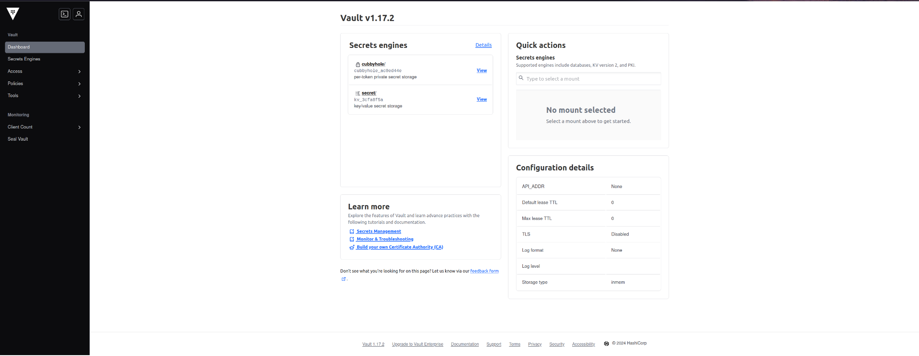
Vault UI

Slide 14
Alerte drama

Slide 15

La Business Source Licence

Slide 16

Le rachat par IBM

Slide 17

OpenBao

Slide 18

Y a des diffs ?
Et voilà !

Slide 19
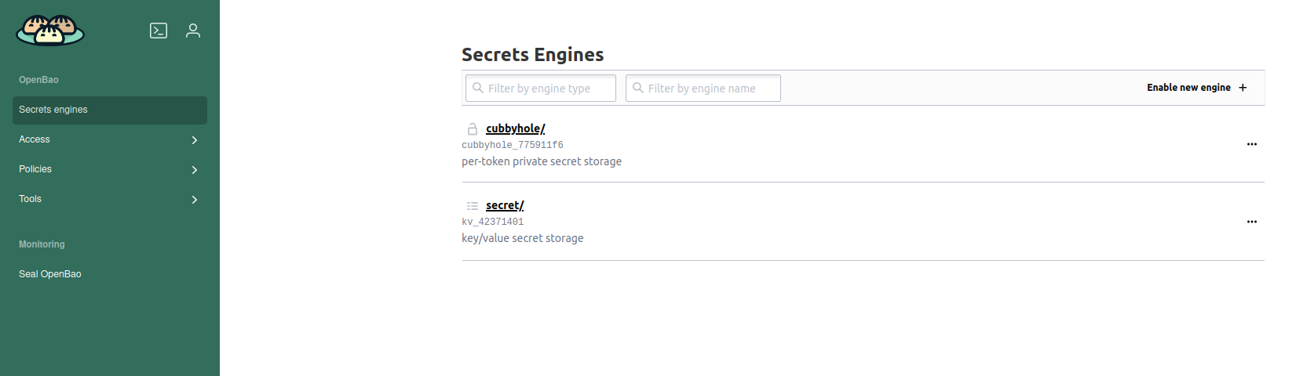
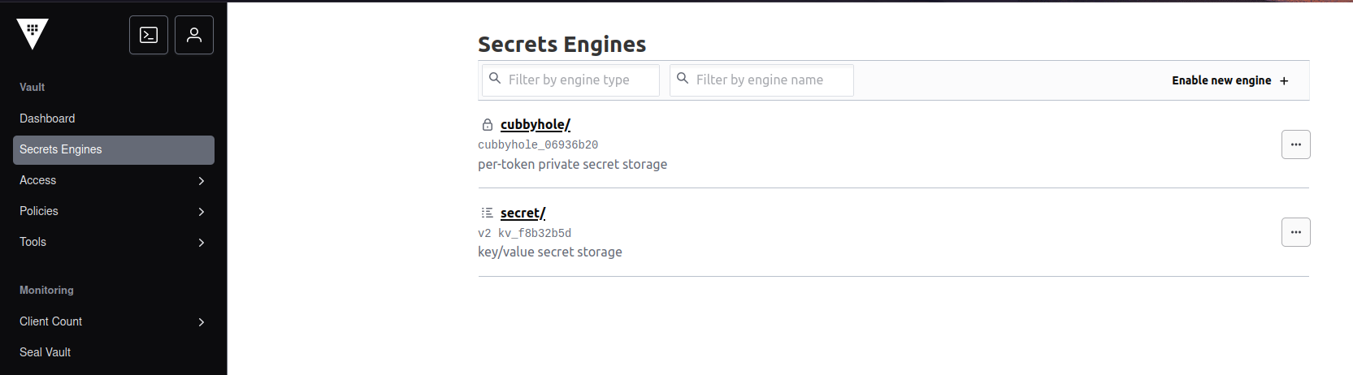
Le jeu des 7 différences

Slide 20
Qu’est-ce qu’un operator ?

Slide 21
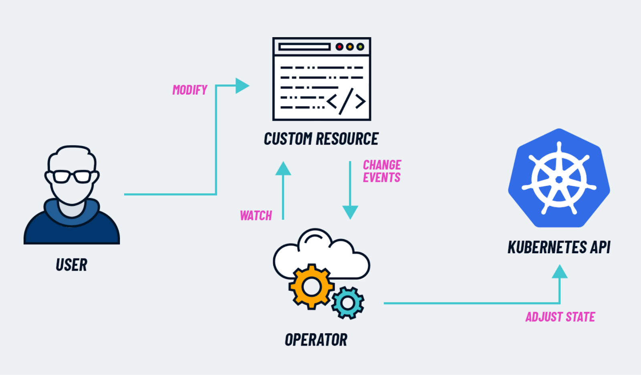
Kubernetes Operators
Les opérateurs sont des extensions de l’API/Control plane de Kubernetes.
Permettent de manager des applications via l’utilisation de CRD en les associant à un controller.
Se basent sur les principes du control loop.
Peut gérer des composants internes et externes au cluster.
Il en existe une grande variété : cert-manager pour gérer les certificats TLS, CNPG pour déployer Postgrès…
A la recherche d’un Operator ? https://operatorhub.io/
Source cncf.io
Notes:
Control loop = observe / regarde s’il y a des différences / concilie l’état

Slide 22
Vous pouvez écrire vos propres opérateurs.

Slide 23
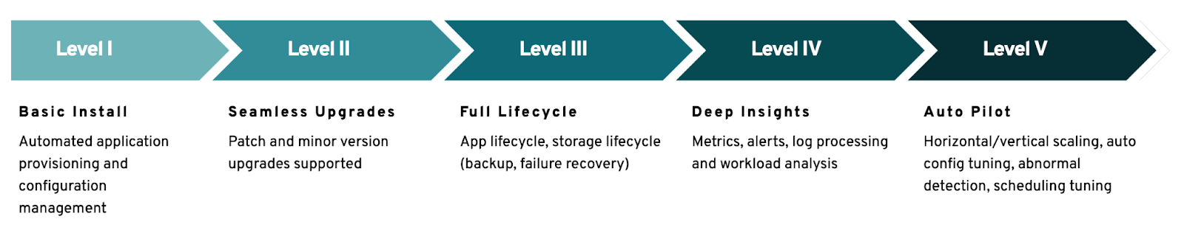
Comment écrire son opérateur ?
S’aider d’un framework
Operator Framework : https://operatorframework.io/
Kubebuilder : https://kubebuilder.io/
Kubernetes Operators Framework : https://kopf.readthedocs.io/en/stable/
…
Plusieurs niveaux de capacité
Source operatorframework.io
Notes:
Va de la simple automatisation de déploiement / configuration jusqu’au scaling horizontal et vertical de resources, de l’autoconfig, de détection d’anomalies

Slide 24
Si ça ne tourne pas dans Kube, ça peut être géré via Kube.
Notes:
Première brique d’une vision tournant autour de l’ingénierie de plateforme

Slide 25
Le Vault Secrets Operator

Slide 26
Le Vault Secrets Operator

Slide 27
L’External Secrets Operator

Slide 28
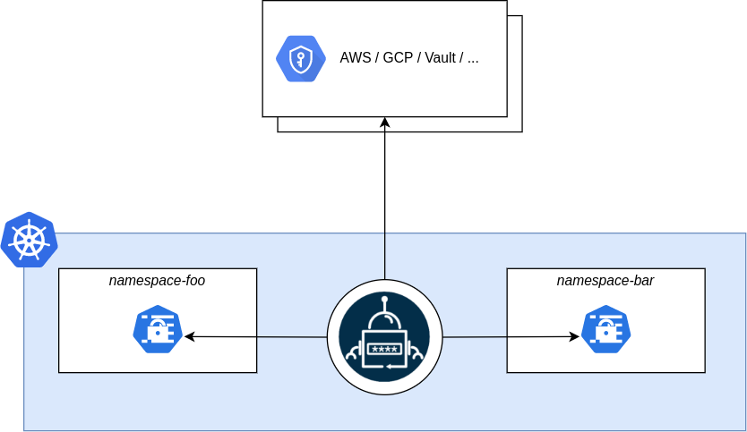
Un operator pour les gouverner tous
Spoiler : il ne marche PAS qu’avec Vault
A pour but de synchroniser les secrets contenus dans les secret engine et les secrets Kubernetes.
Supporte de nombreuses technos de management de secret comme AWS Secrets Manager, GSM, AKV, IBM, Pulumi…
Totalement open-source
Possède une cli esoctl et d’autres fonctionnalités apportées par les CRD comme le Generator ou encore le Push Secret
Source external-secrets.io

Slide 29
Comment le déployer ?
C’est simple !
helm install external-secrets external-secrets/external-secrets -n external-secrets \ --create-namespace
https://artifacthub.io/packages/helm/external-secrets-operator/external-secrets

Slide 30

Les étapes pour faire marcher l’opérateur

Slide 32
Kubernetes
Vault

Slide 33
Kubernetes
Vault
Secret

Slide 34
Kubernetes
Vault
Secret
Service account auth-delegator

Slide 35
Création d’un service account
Première étape
apiVersion: v1
kind: ServiceAccount
metadata:
name: operator-auth

Slide 36
Création d’un service account
Première étape (bis)
apiVersion: v1
kind: Secret
metadata:
name: operator-auth
annotations:
kubernetes.io/service-account.name: operator-auth
type: kubernetes.io/service-account-token

Slide 37
Création d’un service account
Première étape (ter)
apiVersion: rbac.authorization.k8s.io/v1
kind: ClusterRoleBinding
metadata:
name: role-tokenreview-binding
roleRef:
apiGroup: rbac.authorization.k8s.io
kind: ClusterRole
name: system:auth-delegator
subjects:
- kind: ServiceAccount
name: operator-auth
namespace: [namespace du SA]
Notes:
Auth-delegator va permettre à Kube de déléguer au service account les contrôles d’authentification et d’autorisation

Slide 38
Kubernetes
Vault
Secret
Service account auth-delegator

Slide 39
Kubernetes
Vault
Secret
Donne accès
Policy
Service account auth-delegator

Slide 40
La configuration du Vault
Seconde étape : on écrit une policy
path "[secret engine]/data/[path des secrets]/*" {
capabilities = ["create", "read", "update", "patch", "delete", "list"]
}
path "[secret engine]/metadata/[path des secrets]/*" {
capabilities = ["create", "read", "update", "patch", "delete", "list"]
}
vault policy write external-secrets-operator ./policy.hcl

Slide 41
Kubernetes
Vault
Secret
Donne accès
Policy
Service account auth-delegator

Slide 42
Kubernetes
Vault
Secret
Donne accès
Policy
Authentication Kubernetes
Autorise
Service account auth-delegator
S’authentifie

Slide 43
La configuration du Vault
Seconde étape (bis) : on créé notre authentification Kube
vault auth enable -path external-secrets-operator kubernetes

Slide 44
La configuration du Vault
Seconde étape (ter) : on créé la config de notre authentification
vault write auth/external-secrets-operator/config token_reviewer_jwt="$TOKEN_REVIEW_JWT" kubernetes_host="$KUBE_HOST"
kubernetes_ca_cert="$KUBE_CA_CERT"

Slide 45
La configuration du Vault
Seconde étape (quater) : on associe un rôle à notre authentification
vault write auth/external-secrets-operator/role/default bound_service_account_names=myapp bound_service_account_namespaces=”myapp” policies=external-secrets-operator

Slide 46
Kubernetes
Vault
Secret
Donne accès
Policy
Authentication Kubernetes
Autorise
Service account auth-delegator
S’authentifie

Slide 47
Kubernetes
Vault
Secret
Donne accès
Policy
(Cluster)SecretStore
Authentication Kubernetes
Autorise
Service account auth-delegator
S’authentifie

Slide 48
Kubernetes
Vault
Secret
Donne accès
Policy
Fait référence
(Cluster)SecretStore
Se connecte
Service account
Authentication Kubernetes
Autorise
Service account auth-delegator
S’authentifie

Slide 49
Le SecretStore
Troisième étape : On se connecte et s’authentifie au Vault
apiVersion: external-secrets.io/v1
kind: SecretStore
metadata:
name: secretstore
spec:
provider:
vault:
server: [Adresse de Vault]
path: [Nom du secret engine]
version: "v2"
auth:
kubernetes:
mountPath: [Nom de l’authent Kubernetes]
role: [Nom du rôle utilisé]
serviceAccountRef:
name: [Nom du serviceaccount utilisé]

Slide 50
Kubernetes
Vault
Secret
Donne accès
Policy
Fait référence
(Cluster)SecretStore
Se connecte
Service account
Authentication Kubernetes
Autorise
Service account auth-delegator
S’authentifie

Slide 51
Kubernetes
Vault
(Cluster)External Secret
Secret
Donne accès
Policy
Fait référence
(Cluster)SecretStore
Se connecte
Service account
Authentication Kubernetes
Autorise
Service account auth-delegator
S’authentifie

Slide 52
Kubernetes
Vault
Utilise
(Cluster)External Secret
Secret
Donne accès
Policy
Accède
Fait référence
(Cluster)SecretStore
Se connecte
Service account
Est autorisé
Authentication Kubernetes
Autorise
Service account auth-delegator
S’authentifie

Slide 53
Kubernetes
Vault
Secret Kubernetes
Utilise
(Cluster)External Secret
Secret
Donne accès
Policy
Accède
Synchronise
Fait référence
(Cluster)SecretStore
Se connecte
Service account
Est autorisé
Authentication Kubernetes
Autorise
Service account auth-delegator
S’authentifie

Slide 54
L’ExternalSecret
Quatrième étape : on déclare un secret !
apiVersion: external-secrets.io/v1
kind: ExternalSecret
metadata:
name: external-secret
Spec:
deletionPolicy: [Delete, Retains, Merge]
updatePolicy: Replace
refreshInterval: "15s"
secretStoreRef:
name: [Nom du (Cluster)SecretStore]
kind: [SecretStore,ClusterSecretStore]
target:
name: [Nom du secret Kubernetes]
dataFrom:
- extract:
key: [Path du secret à lire]

Slide 55
Kubernetes
Vault
Secret Kubernetes
Utilise
(Cluster)External Secret
Secret
Donne accès
Policy
Accède
Synchronise
Fait référence
(Cluster)SecretStore
Se connecte
Service account
Est autorisé
Authentication Kubernetes
Autorise
Service account auth delegator
S’authentifie

Slide 56
Kubernetes
Vault
(Cluster)PushSecret
Secret Kubernetes
Utilise
(Cluster)External Secret
Secret
Donne accès
Policy
Accède
Synchronise
Fait référence
(Cluster)SecretStore
Se connecte
Service account
Est autorisé
Authentication Kubernetes
Autorise
Service account auth-delegator
S’authentifie

Slide 57
Kubernetes
Vault
Récupère
(Cluster)PushSecret
Secret Kubernetes
Utilisent
(Cluster)External Secret
Secret
Donne accès
Policy
Accède
Synchronise
Fait référence
(Cluster)SecretStore
Se connecte
Service account
Est autorisé
Authentication Kubernetes
Autorise
Service account auth-delegator
S’authentifie

Slide 58
Kubernetes
Vault
Récupère
(Cluster)PushSecret
Secret Kubernetes
Écrit
Utilisent
(Cluster)External Secret
Secret
Donne accès
Policy
Accède
Synchronise
Fait référence
(Cluster)SecretStore
Se connecte
Service account
Est autorisé
Authentication Kubernetes
Autorise
Service account auth-delegator
S’authentifie

Slide 59
Le PushSecret
Cinquième (et facultative) étape : on écrit un secret !
apiVersion: external-secrets.io/v1alpha1
kind: PushSecret
metadata:
name: pushsecret
spec:
data:
- conversionStrategy: [None, ReverseUnicode]
match:
remoteRef:
remoteKey: [le path du secret à écrire]
deletionPolicy: [Delete, Retains, Merge]
refreshInterval: 10s
secretStoreRefs:
- kind: [SecretStore,ClusterSecretStore]
name: [nom du (Cluster)SecretStore]
selector:
secret:
name: [Le secret à lire]
updatePolicy: Replace

Slide 60

Kubernetes
Vault
Récupère
(Cluster)PushSecret
Secret Kubernetes
Écrit
Utilisent
(Cluster)External Secret
Secret
Donne accès
Policy
Accède
Synchronise
Fait référence
(Cluster)SecretStore
Se connecte
Service account
Est autorisé
Authentication Kubernetes
Autorise
Service account auth-delegator
S’authentifie

Slide 61

Ouais mais, j’aimerai bien que mon app rollout toute seule quand je change le secret
Et voilà !

Slide 62


Le Reloader
Le rollout automatique de vos déploiements
Un controller qui redémarre automatiquement vos déploiements lors de changements de secrets et/ou configmap
Se paramètre directement via des annotations
Possède un mode automatique
Fonctionnalités de recherches et plusieurs stratégies de rollout

Slide 63
Petite ouverture…

Slide 64

L'opérateur ne renforce pas la sécurité de vos secrets
Et voilà !

Slide 65
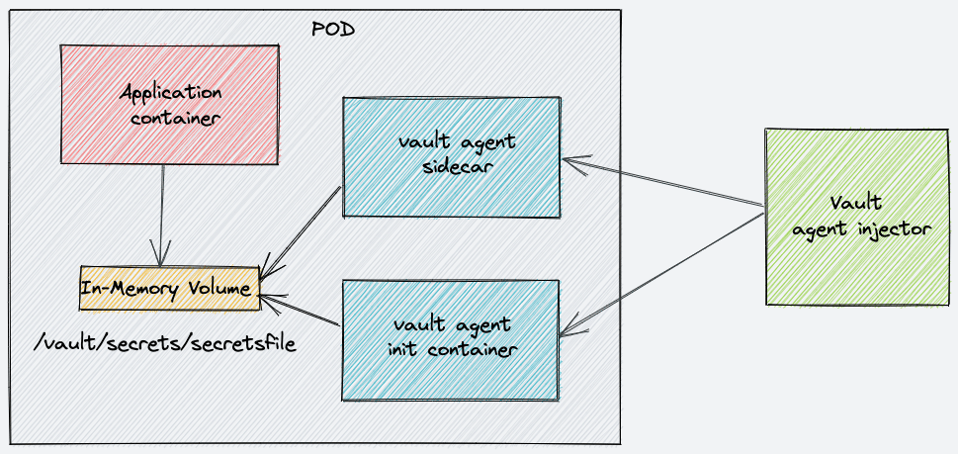
Le vault/openbao agent injector
Là, on est vraiment secure…
Agent sidecar appelé par des annotations dans vos déploiements/pods
Injecte directement vos secrets à l’intérieur des pods
Supporte le consul-template
Forte dépendance à la disponibilité de Vault : risque de bloquer vos déploiements !
Source devopscube.com

Slide 66

Et voilà !

Slide 67
CEPENDANT

Slide 68

J’ai menti.
Et voilà !

Slide 69
Gérer ses secrets Kube avec l'External Secrets Operator : parce que je le Vault bien

Slide 70



Merci !
L’accès aux slides !
Pour me faire un retour !
Si le talk ou le plot twist vous a déçu
LePotiBlagueur
@LePotiBlagueur
https://www.linkedin.com/in/alexis-fala/

